Slide 1







TAHUN 2021
SPM UINT HEM
APDM KEHADIRAN
SSDM
E-REKOD GBK
SKPMg2
MFLS
UJIAN URIN

Slide 2


1. PENGEMASKINIAN DATA KEHADIRAN SEJAK 20/1/2021 HINGGA KINI
2. PDP BERSEMUKA ISI DALAM SUB KEHADIRAN, MANAKALA PDPR ISI DALAM SUB PDPR
3. MENURUT PSO PPDJJ, 15 BUAH SEKOLAH DITAWARKAN PROGRAM KAJIAN TINDAKAN PENINGKATAN KEHADIRAN MURID BERDASARKAN PERATUSAN KEHADIRAN MURID DI ANTARA 70%-90% PADA TAHUN 2020
4. HASRAT PROGRAM INI AGAR DAPAT MENINGKAT SEKURANG-KURANG 5 PERATUS DARIPADA PURATA PERATUSAN TAHUN 2020 BAGI 15 BUAH SEKOLAH TERSEBUT
5. KEHADIRAN JAN DAN FEB 100% UTK SEKOLAH RENDAH KRN PDPR, SM BERBEDA KRN TING 6 DAN SPM2020
KEHADIRAN - APDM
https://apdm.moe.gov.my/

Slide 3
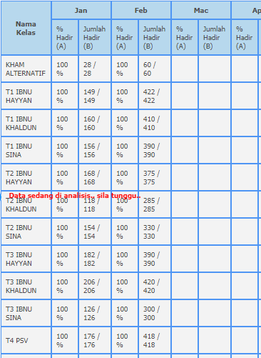
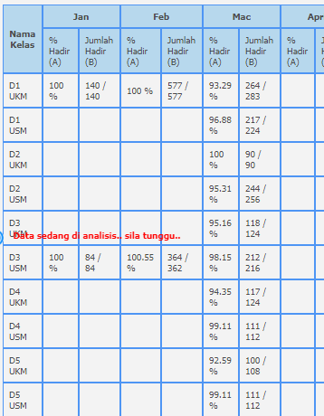
KEHADIRAN - APDM
Pengemaskinian pada Jan dan Feb TIDAK LENGKAP, BELUM DITANDAKAN PDPR LAGI.
% JAN & FEB TIDAK 100% KRN SPM2020 & TING 6 UTK SM
Pengemaskinian pada Jan dan Feb LENGKAP, MAC BELUM DITANDAKAN PDPR LAGI.
% JAN & FEB HARUS 100% KRN PDPR UTK SR

Slide 4
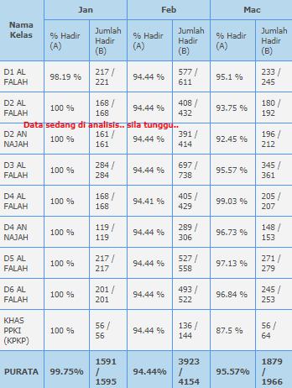
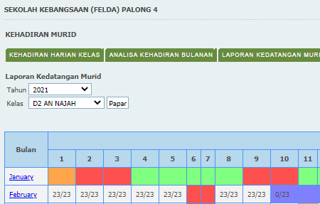
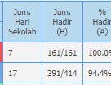
PENYELESAIAN ISU/MASALAH TERISI PADA HARI CUTI SEMASA PDPR
TERIMA KASIH DI ATAS PERKONGSIAN CKG SHAHIBOL MAZLAN
- MULA2 GUNA ID GURU KELAS, TANDAKAN PETAK RESET SEMULA DAN SIMPAN, LEPAS ITU GUNA ID ADMIN APDM KILK TIADA PDPR SIMPAN
ISU 2. KEHADIRAN KURANG 100% ATAU LEBIH 100%
- MURID YG DAFTAR KELUAR MASUK SEKOLAH, SISTEM JANA SENDIRI , SESIAPA ADA IDEA/PENYELESAIAN BOLEH KONGSI BERSAMA, TQ

Slide 5
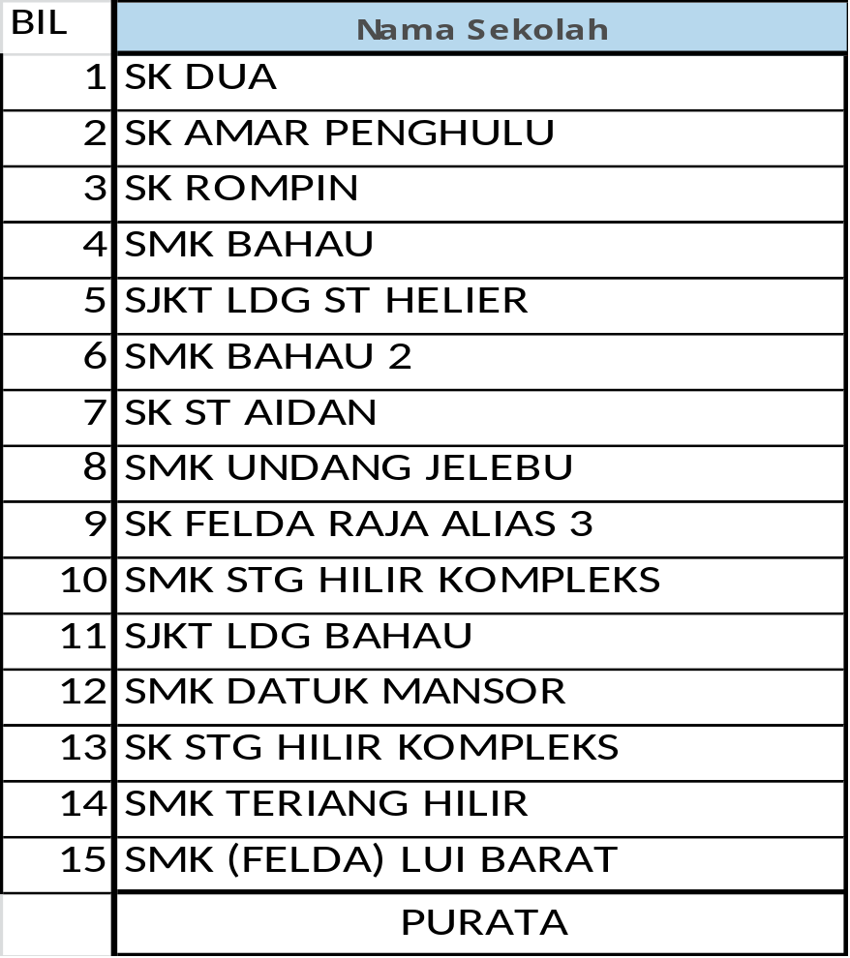
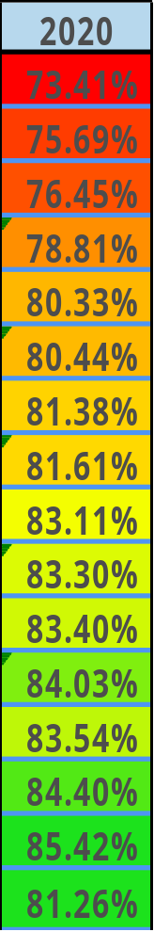
KAJIAN TINDAKAN PENINGKATAN KEHADIRAN MURID
BLOG HEM
https://ppdjjhem.home.blog
Google studio data : akan dihantarkan link setelah dikemaskini mengikut fasa perancangan PSO PPDJJ

Slide 6
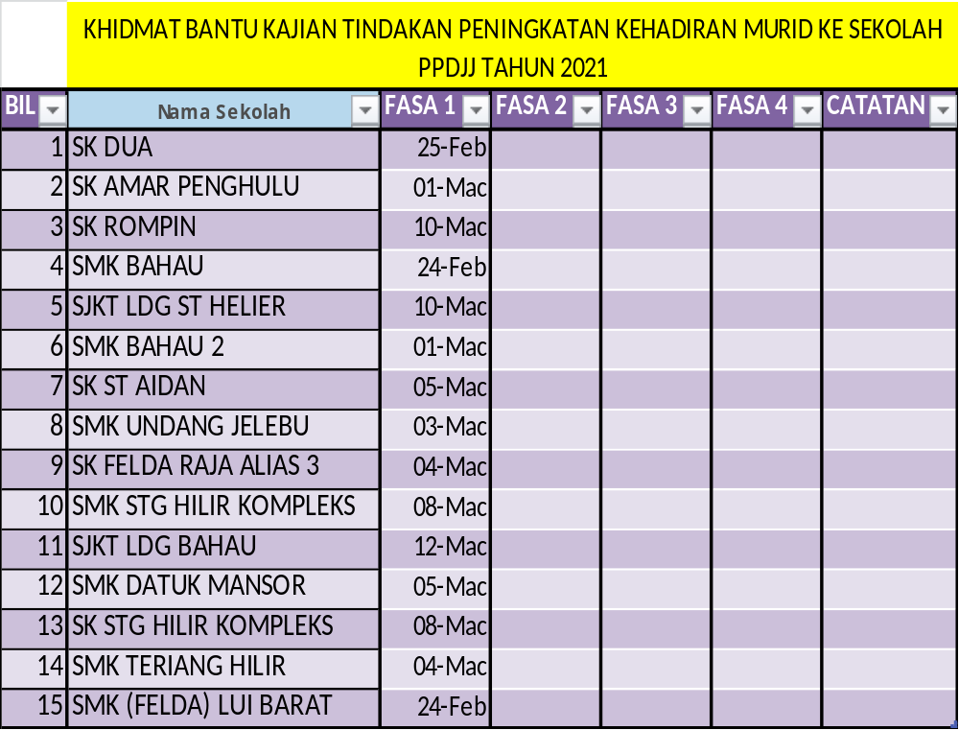
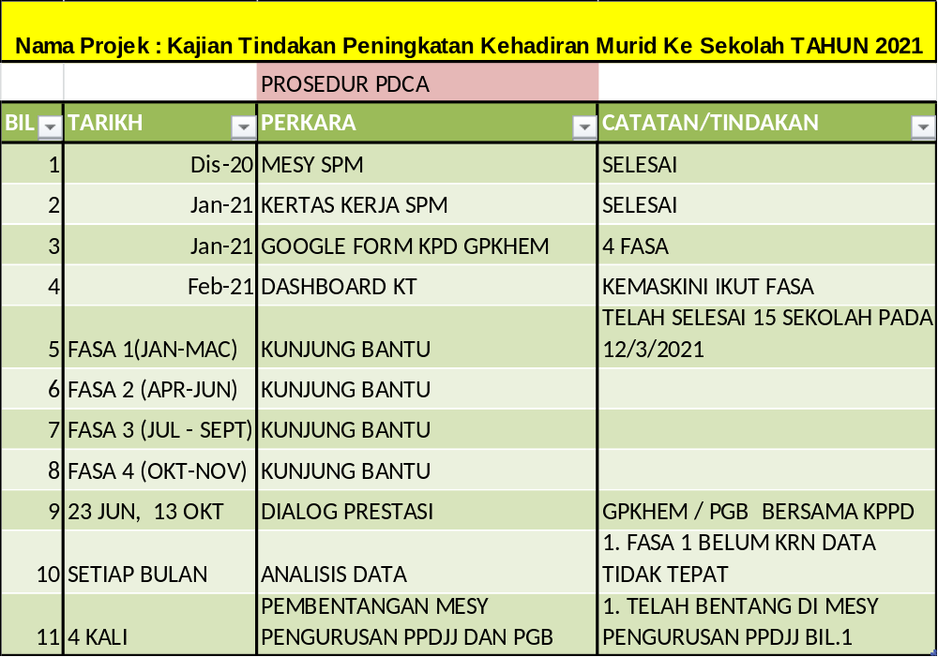
JADUAL PERBATUAN KAJIAN TINDAKAN PENINGKATAN KEHADIRAN MURID SEKOLAH
OPPM DAN SPeCT PERLU DIRANGKAKAN DAN DIKUTIP OLEH PEG PD BULAN APRIL
- CONTOH BAHAN MUAT TURUN DARI BLOG HEM

Slide 8

KPI AMALAN BAIK PPDJJ – 8AB
SISTEM SASIAH DIRI MURID -SSDM
LINK SSDM
https://ssdm.moe.gov.my/
BLOG HEM PPDJJ
https://ppdjjhem.home.blog
壹
贰
叁
ANUGERAH SIJIL PENGHARGAAN (AMALAN BAIK) KEPADA SEKOLAH YANG PENGISIAN YANG TERTINGGI MENGIKUT KATEGORI SEKOLAH
RUJUK SISTEM SAHSIAH DIRI MURID (SSDM) V2.0 DALAM PORTAL KPM ATAU BLOG HEM PPDJJ
1. PENGISIAN DATA AMALAN BAIK SSDM OLEH GURU AMAT DIGALAKKAN AGAR STATUS SAHSIAH MURID DI KALANGAN TERPUJI/BAIK
2. SALAH LAKU MURID HARUS DIISIKAN DALAM SSDM UNTUK ELAKKAN PERKARA YANG TIDAK DIINGINI.

Slide 9
MESYUARAT PENYELARASAN PROGRAM KEMBALI KE SEKOLAH SECARA KOLABORATIF DI ANTARA KPLB DENGAN KPM : GUNTING RAMBUT PERCUMA UNTUK MURID-MURID DI LUAR BANDAR KWS PARLIMEN. JADUAL OLEH GIATMARA, MULA 27/3/2021 – 4/4/2021 DARI 10.00 PAGI-4.00 PM SERAMAI 50 ORANG SETIAP HARI SELAMA DUA HARI.
PARLIMEN JELEBU - AWAL APRIL
SEKOLAH BERHAMPIRAN
SKUJ, SMKUJ, SJKC KG BARU PETALING SJKC CHUN YIN, SKDUA
PARLIMEN JEMPOL – PENGHUNUNG MAC
SMKBBS, SMK SERI JEMPOL,
SMK LUI BARAT , SKSTG FELDA,
SK STG ALIAS 3, SKDPLJ, SJKC MAHSAN,
SEKOLAH LAIN DIALU-ALUKAN, TERPULANG PADA PENJAGA

Slide 10
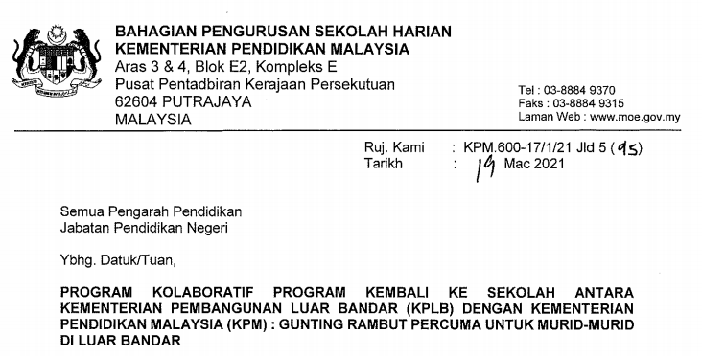
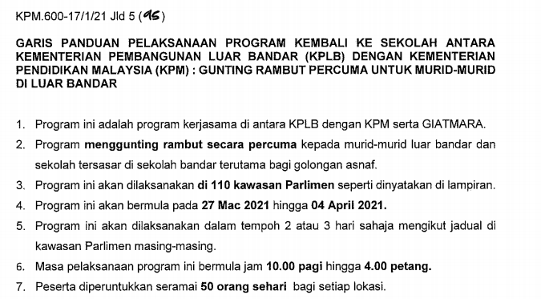

Slide 11
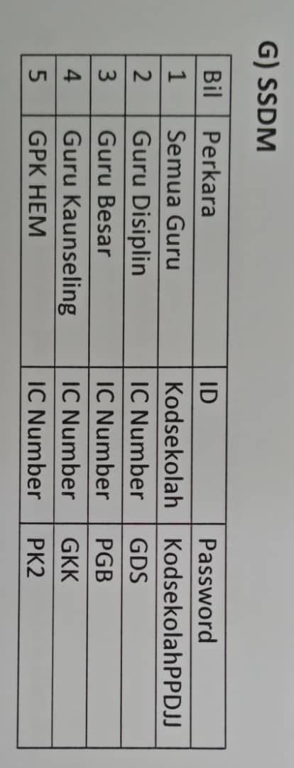
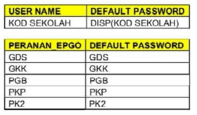
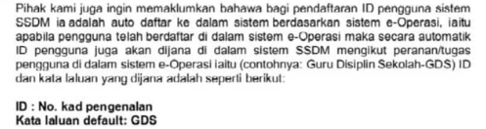
ID DAN PW SSDM
ID DAN PW SSDM TELAH DILINK BERSAMA E-OPERASI, SILA PASTIKAN PENDAFTARAN JAWATAN GURU EPGO ADA DALAM E-OPERASI

Slide 12

Program AADK Jempol
PINTAR SK Raja Alias 3
SHIELDS SMK Alam Beraja
E-REKOD GBK (SePKM)
壹
贰
SATU SISTEM PENGREKODAN YANG WAJIB DIISI OLEH SEMUA GURU BIMBINGAN DAN KAUNSELING DI SEMUA SEKOLAH DAN DISELIA OLEH PGB SEPANJANG TAHUN
1. PGB MESTI MENYELIA/MENYEMAK PENGREKODAN EREKOD GBM
2. KATA LALU UTK PGB TELAH DIBEKALKAN (SULIT)
SEGALA PENGREKODAN AKTIVITI GBK
SEMUA PGB, GPKHEM DAN GBK TELAH DITAKLIMATKAN PENGGUNAANNYA SECARA GOOGLE MEET OLEH JPNS
TAKLIMAT BERSEMUKA PADA 24 DAN 25 MAC 2021
https://sepkm.com/e/login/
Program AADK Jelebu
PINTAR SK
SHIELDS SMK

Slide 13
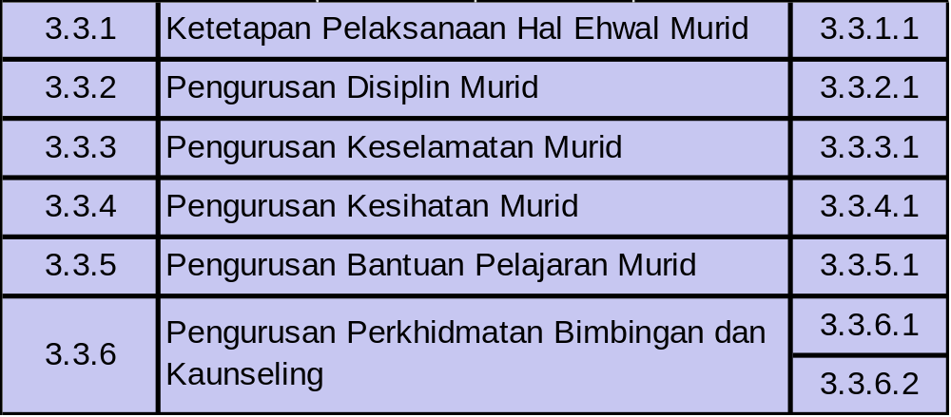
Cth evidens SKPMg2
Pemantapan pengurusan HEM
SKPMg2
壹
PENGISIAN DATA SECARA PENILAIAN KENDIRI DALAM 2 FASA DAN WAJIB DIISI OLEH PIHAK SEKOLAH BERDASARKAN EVIDEN YANG DISEDIAKAN DALAM STANTARD 3.3
ANALISIS AKAN DIJANAKAN OLEH PEG HEM MENGIKUT TEMPOH 2 FASA YANG DITENTUKAN OLEH KPM
贰
https://nkra.moe.gov.my/

Slide 14
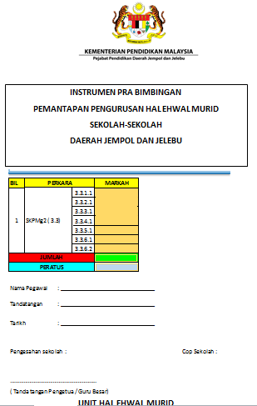
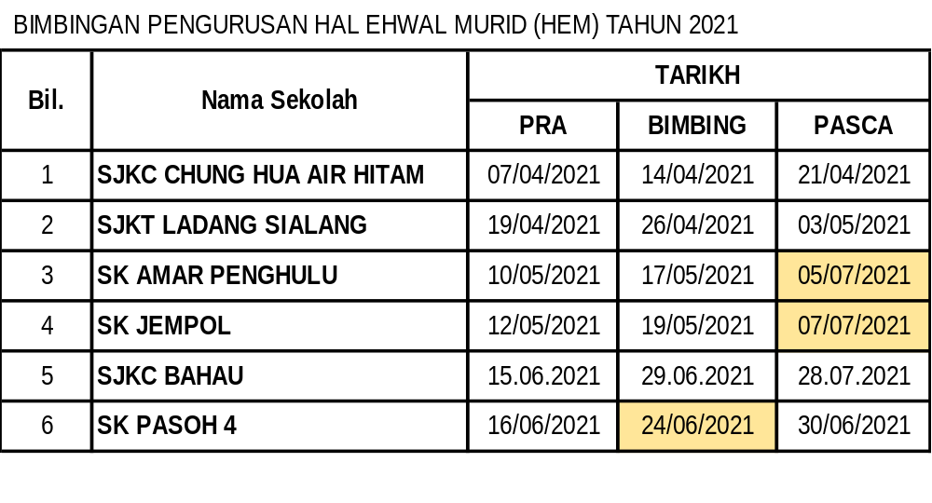
Cth eviden penilaian kendiri SKPMg2 boleh rujuk pada blog HEM

Slide 15
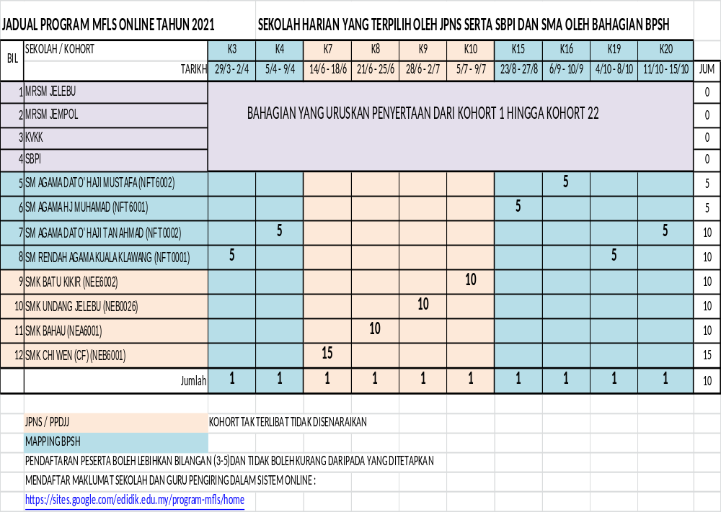
MALAYSIA FUTURE
LEADER
SCHOOL
(MFLS)
MFLSONLINE2021 – 22 KOHORT
BERSEMUKA – JUN ATAS KEBENARAN KKM
https://sites.google.com/edidik.edu.my/program-mfls/home

Slide 16
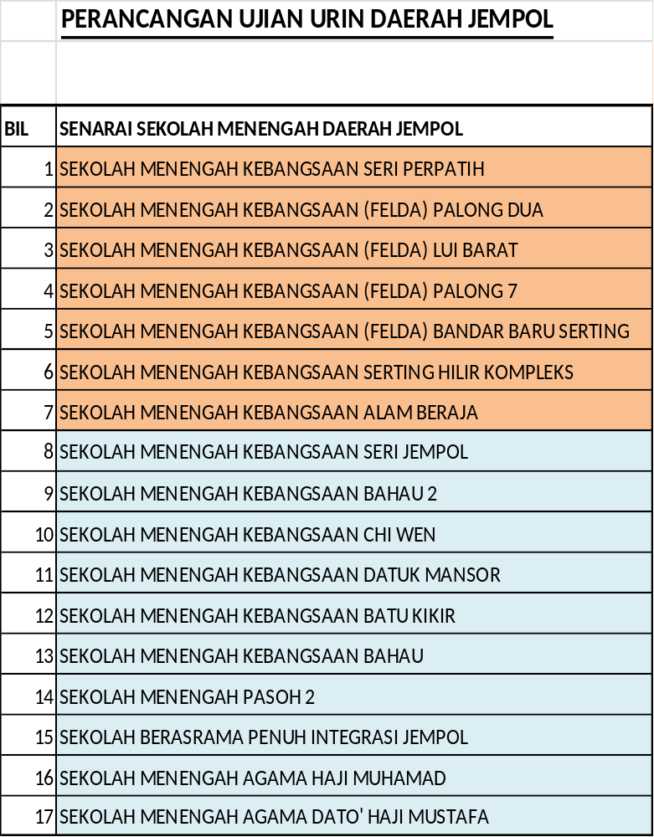
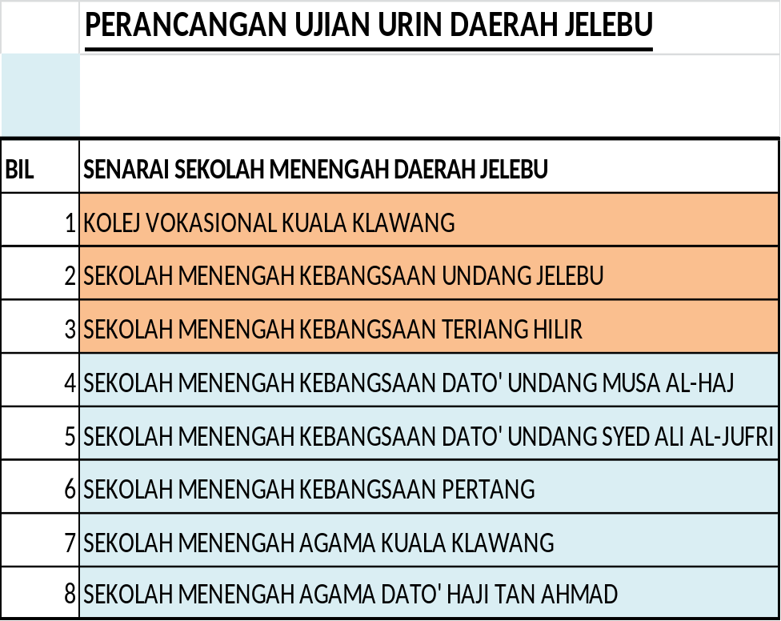

U
J
I
A
N
U
R
I
N
AADK JELEBU –KLW & TRIANG HILIR
AADK JEMP - LUAK ROMPIN DAN SERTING HILIR
TELAH DICADANGKAN KEPADA JPNS DAN AADK

Slide 17
TQ
MOGA APA YANG DIRANCANG MEMPEROLEHI BERKATNYA

